Slide 1
Cozyhouzz 기획 & 개발 문서
문서 명은 cozyhouzz_[버전명]_[최종수정일자]로 작성한다(ex>cozyhouzz_ver2.1_170116.pptx)
문서 작성시 App/Web 기획 표기, 개발 우선순위를 명시 할 것 (ex> Mainpage(Web)(1))
기본적으로 github repo에 올릴 예정이나, 수정이 필요할 경우에는 github에 있는 본 문서는 수장하면 안된다. 수정사항이 반영되어야 하는 경우에는 기획자, 대표만 수정하자
(잘못하면 내용이 날아갈 수 있음)

Slide 3
아늑한 집
cozyhouzz web/app
<일반회원, 사업자 회원 공용>
아늑한 집
플렛폼 구성도
사업자용page
<사업자들을 위한 공간>
studio page
<컨텐츠 생산 유통관리>

Slide 4
아늑한 집
일반회원
부동산 사업자
인테리어 사업자
공인중개사

Slide 5
Cozyhouzz ver2.1
< 참고사항 >
개발 우선 순위 지정 - (1), (2), (3)
주소 : http://www.cozyhouzz.co.kr/
종류 | - 상세 기능
공통 | 로그인(1), 로그아웃(1), 이메일 찾기(2), 비밀번호 찾기(2), 회원가입(1), 회원 탈퇴(2) 이미지 업로드(1), 이미지 편집(3, 밝기조절, HDR), 주소 검색(1) 공유하기(2)(카카오톡, Facebook, 인스타그램, 라인, 밴드, 네이버)
회원관리 | 회원정보 수정(1), 사업주 회원정보 상세보기, 사업주 회원 정보 목록 조회
내정보관리(3) | - 문의 목록 조회, 게시물 찜하기, 찜한 게시물 조회, 찜 게시물 삭제하기, 해당 회원 좋아요, 내 댓글 답변 보기, 1:1 상담하기, 최근 본 게시물 조회, 최근 본 게시물 삭제
게시물 관리 | 게시물 목록 조회, 게시물 상세보기, 게시물 등록, 게시물 수정 - 게시물 공감(2), 게시물 비공감(2), 게시물 재등록(2) 댓글보기(2), 댓글입력(2), 댓글 삭제(2)
방정보관리 | - 방 정보 등록(1), 방 정보 목록 조회(1), 방 정보 상세보기(1), 방 정보 수정(1) 방 정보 조건별 검색(2), 전화걸기(1), 문자보내기(1), 1:1 상담하기(1), 방 정보 공유하기(2)
컨설팅 정보 관리(2) | 컨설팅 정보 입력, 내 컨설팅 정보 수정, 내 컨설팅 정보 상세보기, 내 컨설팅 정보 삭제, 내 컨설팅 정보 검색 관리자 : 전체 컨설팅 정보 목록 조회, 전체 컨설팅 정보 검색, 컨설팅 정보 삭제
업체 정보 관리(2) | 업체 정보 목록 조회, 업체 정보 상세 보기
이용 설명서(2) | 이용 설명서(서비스 소개), 상품 소개, 자주하는 질문, Q&A, 정보취급방침등

Slide 6
Cozyhouzz ver2.1 - 개발참고사항
< 참고사항 >
DevStack : node 4.x, express 4, Firebase
Canvas-theme, Disqus Social comment API
* Github repo : http://github.com/kincjf/cozyhouzz-web/
* Firebase Console : https://console.firebase.google.com/project/cozyhouzz-531c2/overview
* 서버주소 : api.cozyhouzz.co.kr, cozyhouzz.co.kr
* 기본 Theme : Canvas-theme(http://dev.moblab.kr/canvas-theme/)
Web : 기본적인 테마, UI는는 “Cozyhouzz - ver1(http://github.com/kincjf/cozyhouzz-web/)를 이용
App : 기본 Theme는 ionic 2 social UI(https://market.ionic.io/themes/ionic-2-social-ui)를 이용한다
* 자세한 DB 구조는 .mwb(mysqlworkbench) 파일 참조
- 테스팅 확인 사항은 구글 스프레드 시트 – “테스팅항목“ 참조
- 각종 정보 내용은 공유 구글 스프레드시트의 “References”에서 찾을 수 있음.

Slide 7
Cozyhouzz ver2.1 - 개발참고사항
1:1 문의 기능, 컨설팅 기능만 Firebase로 구현하는 것도 나쁘지 않을 것 같다.
(기능이 단순하고, 대화형 상담이 고객에게 더 친숙하고 편리하기 때문에)
댓글 API의 경우 Disqus가 되지 않으면 코스모스팜 소셜댓글, 그것도 아니면 그냥 구현하자.
찜/공감/비공감한 게시물에 대해서 Youtube같이 가끔씩 설문문항을 던져서 이유를 물어보면 서비스 개선을 위한 통계자료로 활용할 수 있을 것 같다.

Slide 8
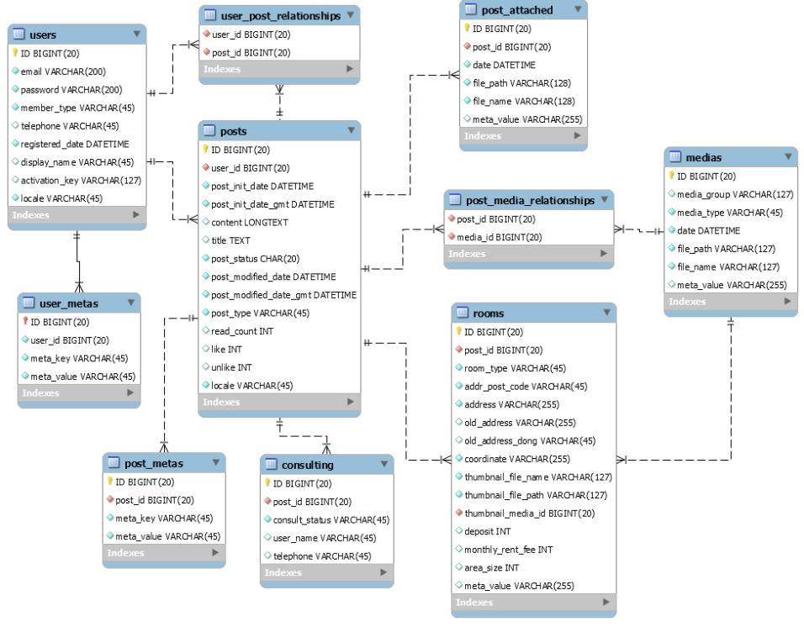
Cozyhouzz ver2.1 – DB 구조
* 대략적인 구조이며, 조금씩 변경될 수 있으므로 .mwb 파일을 항상 확인 바람

Slide 9
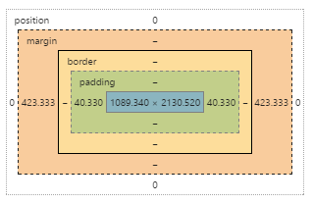
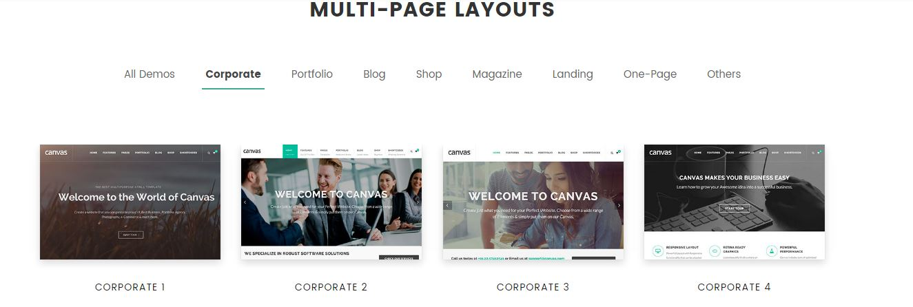
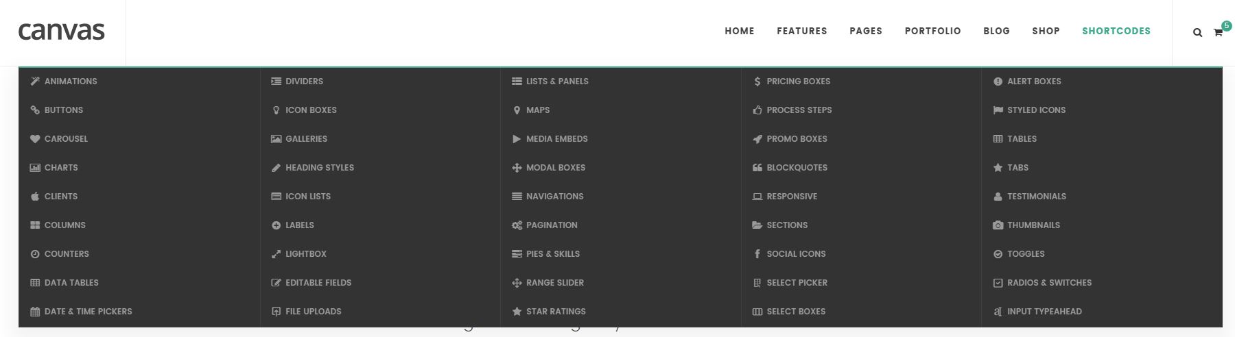
Cozyhouzz ver2.1(Web) – 개발 참고사항
themeforest-9228123-canvas-the-multipurpose-html5-template
Shortcodes 에서 각 component 골라서 가져다 쓰기
기본 multi-page layout 참고
#ff7473 메인 컬러
Ver2.0에서 upgrade 차원에서 ver2.1 진행
메인페이지 제외 각 페이지 여백 통일 (중요)
인테리어 + 방 정보의 개념으로 방 정보 사이트보다는 화려하나 기존 인테리어 사이트보다는 덜 화려하게 만든다 (시간과 비용 고려)
Mainpage를 제외한 모든 페이지 여백과 색 통일 개발 도중 서로 확인하며 개발

Slide 10
Cozyhouzz ver2.1(App) – 개발 참고사항

Slide 11
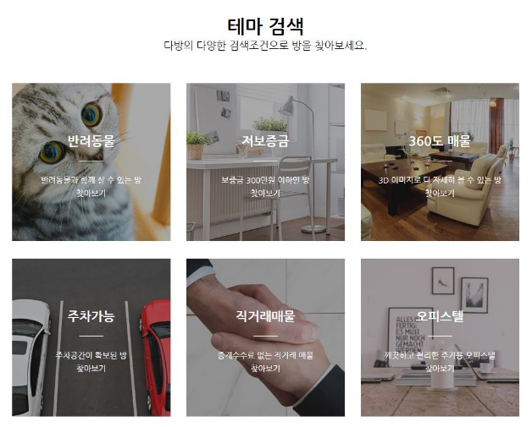
Mainpage(Web)(1)
title; ver3
www.cozyhouzz.co.kr
배너는 슬라이드 태그활용
slider-parallax swiper_wrapper clearfix
header
banner
방 정보 검색
도/시/동
군산
익산
전주
도시별로 나열…?
Cozyhouzz 서비스활용 가이드 (route)
Service.html
Corporate.html 2,3 참조
Cozyhouzz 사업자 맞춤 1:1 컨설팅
footer

Slide 12
< 참고사항 >
Mainpage는 직방&다방 + 집닥의
컨셉으로 일반사용자와 사업자 모두를 위해 기획
홍보 + 기능별 페이지 routing 역할
인테리어와 방 정보의 콜라보라고 생각하고 개발
MainPage, header+footer 담당자 조영현
안내 배너가 있으면 디자이너와 상의해서 결정할 것!
(디스플레이 사이즈별로 크기가 달라야 함)

Slide 13
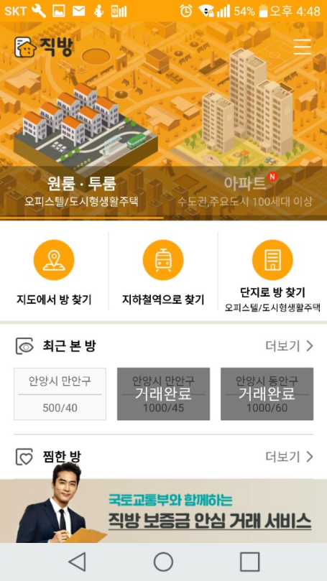
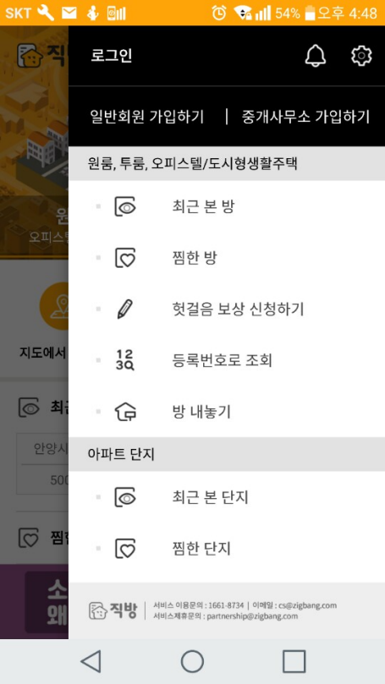
Mainpage(App)(1)
< 참고사항 >
아직 디자인은 미정 (개발 후 스크린샷 찍어서 본 문서에 업데이트)
구현 기능에 대한 라우팅 정도만 되게 만들면 될듯
- 구현 페이지 : 메인 페이지 화면(side navigation 추가)
- 구현 기능 : 로그인 페이지 이동, 회원가입 페이지 이동, 각 시별 방 보기 페이지 이동, 방정보 입력 페이지 이동
클릭
로그인
방 검색 기능
일반회원
가입하기
사업주회원
가입하기
전주
익산
군산
메인페이지 예시
방정보 입력

Slide 14
Header, Footer(1)(Web)
Header???
Header, Footer 스타일은 어떻게 할거임?
Footer???

Slide 15
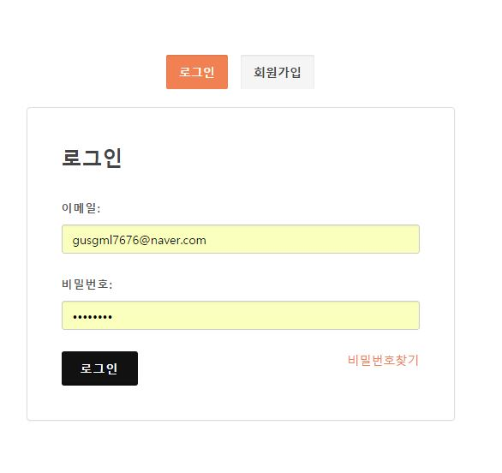
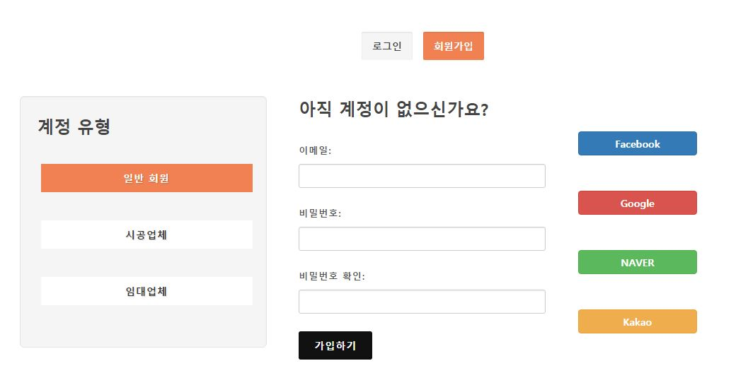
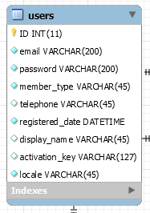
회원관리 – 로그인, 회원가입(Web)
< 참고사항 >
관리자로 가입하는 방법은 따로 없음(DB에서 수정)
관리자 계정의 경우 일반회원 + 사업자 회원의 권한을 모두 가지고 있음
title; ver3
www.cozyhouzz.co.kr
SNS아이콘
추가
사업자
일반회원
사업자 회원으로
계정유형 수정
- 회원 종류
‘ADMIN’ : 관리자
‘PUBLIC’ : 일반 회원
‘BUSINESS’ : 사업자 회원
< 참고사항 >
메인 컬러 참조

Slide 16
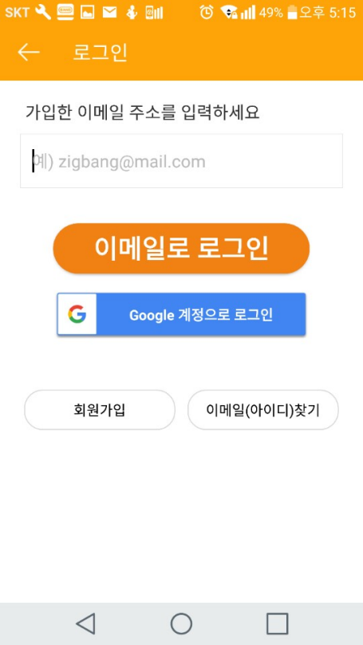
로그인(App)(1)
< 참고사항 >
아직 디자인은 알아서 (개발 후 스크린샷 찍어서 본 문서에 업데이트)
- 구현 페이지 : 로그인 화면
- 구현 기능 : 로그인하기, SNS 로그인하기, 회원가입 페이지 이동하기, 이메일 찾기(2), 비밀번호 찾기(2)
이메일, 비밀번호
클릭
이메일, 비밀번호 찾기
(나중에 자세히 UI 만들기)
Google, Facebook 로그인

Slide 17
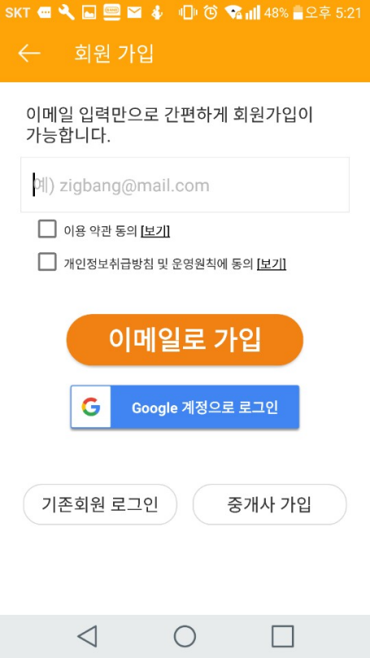
회원가입(App)(1)
< 참고사항 >
아직 디자인은 알아서(개발 후 스크린샷 찍어서 본 문서에 업데이트)
- 구현 페이지 : 회원가입 종류선택 화면, 회원가입 화면
- 구현 기능 : 회원가입 하기(일반회원, 사업자회원)
회원가입 종류 선택
회원가입종류 전송
- 회원 종류
0 : 관리자
1 : 일반 회원
2 : 사업주업체
(관련 값을 number로 삽입)
이메일, 비밀번호
사업자 회원
facebook
일반 회원
사업자 회원
google
기존회원 로그인
다음
가입 완료!

Slide 18
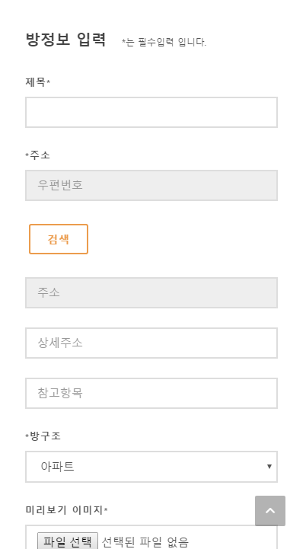
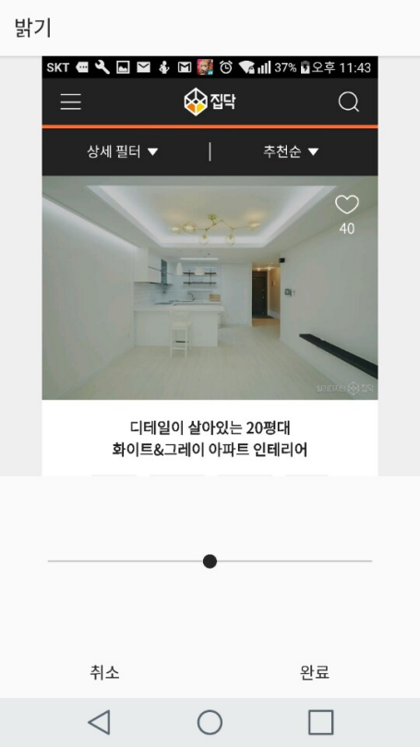
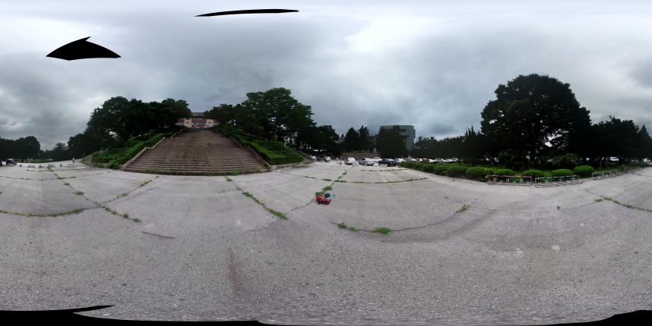
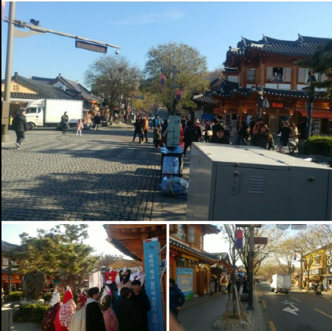
이미지 편집(App)(2)
< 참고사항 >
아직 디자인은 미정
구현 페이지 : 방 정보 입력1(이미지), 방 정보 입력2(정보)
구현 기능 : 방정보 입력(1), 이미지 업로드(1), 이미지 편집(2)
다음
VR 이미지
Native 플러그인을 만들거나,
Javascript로 구현이 가능하면
간단하게 구현하자
원본 이미지는
항상 가지고 있어야 함
클릭
편집
편집
일반 이미지
밝기 조절
클릭시 반영
원래대로
HDR
편집
편집

Slide 19
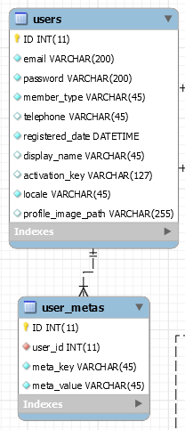
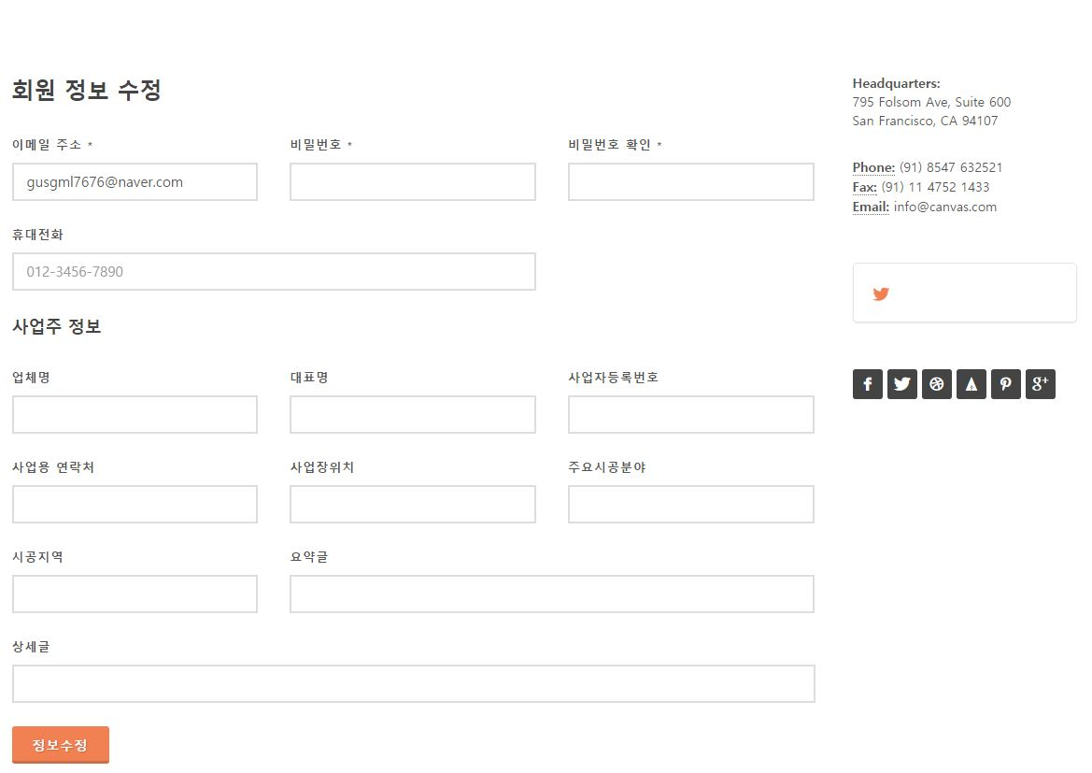
회원관리 – 회원 정보 수정(Web)
< 참고사항 >
이름 : display_name
프로필사진 : profile_image_path(URL)
* meta_key 값 *
업종 : ‘business_type’
사업자등록번호 : business_reg_no
대표자명 : owner_name
업체 주소 : company_address
소개글 : intro_comment
- 회원정보 수정시 <users>와<user_metas>
를 트랜젝션으로 묶어준다.
- 프로필 사진의 경우 이미지 업로딩 제한을 둔다(향후 crop이나 자동으로 정사각형 & 리사이징 기능 추가)
title; ver3
www.cozyhouzz.co.kr
전화번호
이름
프로필사진
업종
(호텔, 공인중개사등)
사업자등록번호
대표자명
업체 주소
소개글
수정 완료
취소
회원 탈퇴

Slide 20
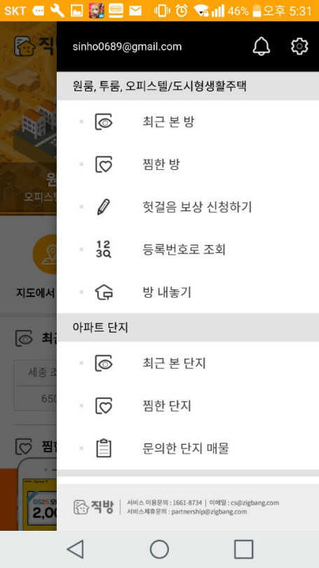
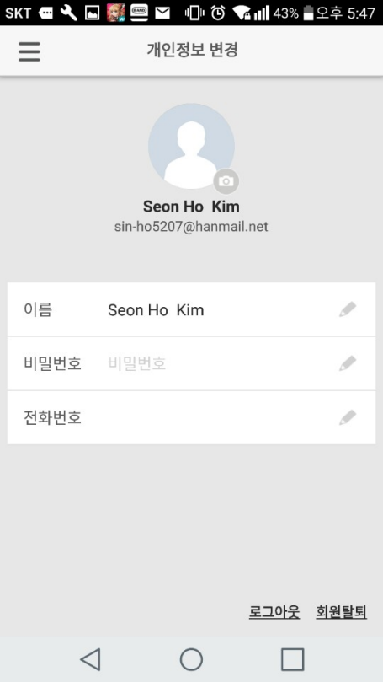
회원정보수정(App)(1)
< 참고사항 >
아직 디자인은 미정
일반 회원과 사업주회원의 입력 화면이 달라야함
구현 페이지 : 회원정보 수정화면(일반회원, 사업주회원)
구현 기능 : 회원정보 수정화면 이동, 회원정보 수정, 로그아웃, 회원 탈퇴(2)
클릭
<Next>
글 작성을 위해서는 인증절차가 있어야 될 것 같다.
내정보
프로필사진 변경
프로필사진 변경
사업장명
방정보 입력
1:1 문의
이름, 비밀번호,
전화번호
사업장 주소
로그인 후 화면
일반 회원
사업주 회원

Slide 21
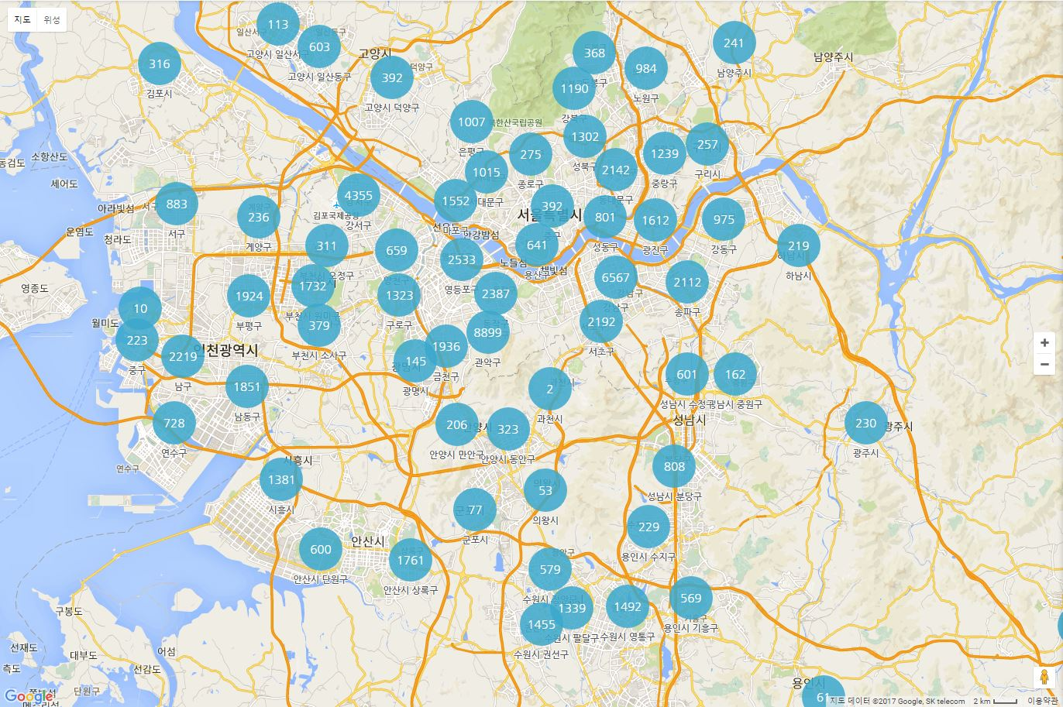
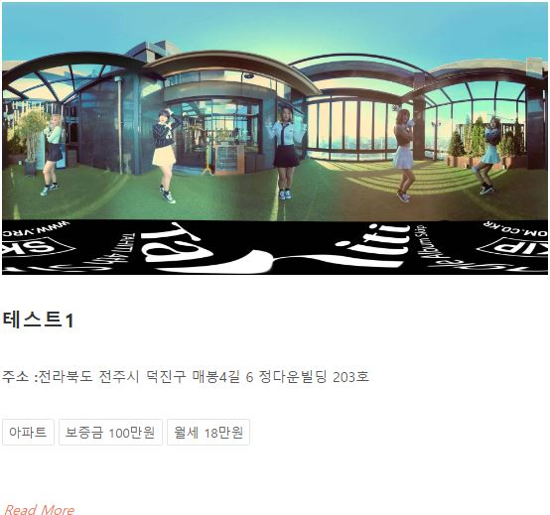
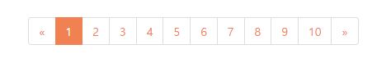
Tap.html
Bolg.html
방 정보관리 – 방 정보 목록 조회(Web)
title; ver3
www.cozyhouzz.co.kr
군산 전주 익산
<참고사항>
http://apis.map.daum.net/
Daum 지도 api 사용
전라북도 중심으로 활용
평택vr바바 <평택> 벤치마킹
평택바바와 차이점
탭 구성
직방 다방과 차이점
구분 내용이 필요하지 않음
이유 : 일단 전라북도 서비스 런칭이 목적
절반은 일반 Grid, 절반은 Map API 이용
방종류(타입)에 따라 색깔이 다르면 좋을 것 같다.
공감(like), 비공감(unlike)
“제목”은 있으면 보여주고, 없으면 안보여주기
썸네일 이미지
제목
주소
방종류
보증금
월세
공감
비공감
찜하기
제목
주소
아파트
보증금
월세
공감
비공감
찜하기
navigation.html
Pagination plugin 이용하면 편할듯

Slide 22
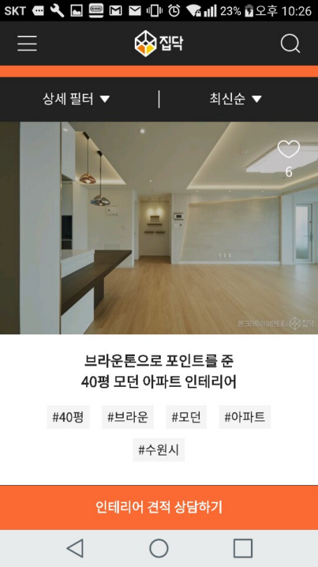
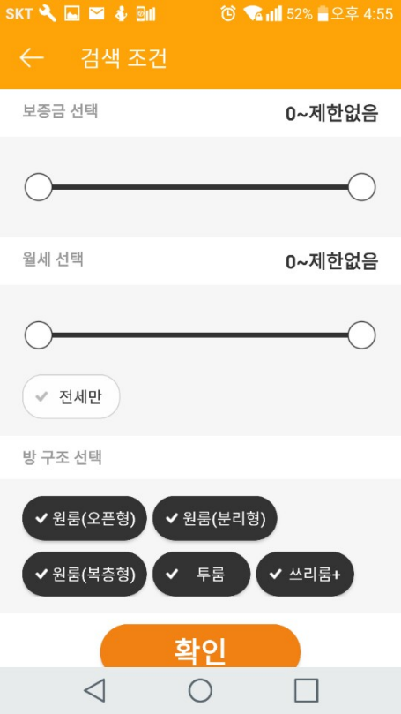
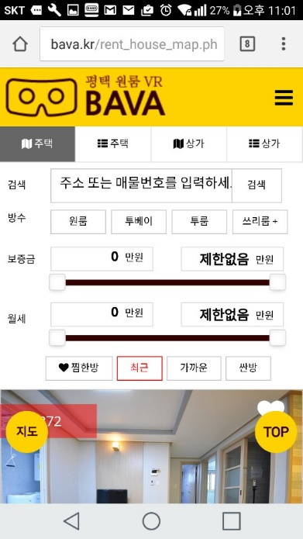
방 정보 목록 조회(App)(1)
< 참고사항 >
아직 디자인은 미정
검색 기능은 Firebase RestAPI Request 파라미터를 이용
Ex> 'https://dinosaur-facts.firebaseio.com/dinosaurs.json?orderBy="height"&startAt=3&print=pretty
관련 API 규격은 아직 미정, 프로젝트 Firebase DB 참고
(https://console.firebase.google.com/project/cozyhouzz-531c2/database/data, https://firebase.google.com/docs/database/rest/start)
구현 페이지 : 방 정보 목록조회 화면(1), 조건 검색 화면(2)
구현 기능 : 방정보 목록화면 이동, 검색조건별 방 정보 목록 조회(1), 방정보 검색조건 필터(2), 좋아요(2)
방 검색 기능
클릭
좋아요
전주
익산
군산
메인페이지 예시
주소
주소
방 구조(원룸, 투룸등)
보증금 가격, 월세 가격
10개 단위로 더보기
OR 무한스크롤
클릭시 각 지역에 해당하는
방 정보 페이지로 이동
주소
필터기능 참고
보증금, 월세, 방 구조

Slide 23
방 정보관리 (Web) - 방 정보 상세보기
title; ver3
title; ver3
www.cozyhouzz.co.kr
www.cozyhouzz.co.kr
header
수정
삭제
재등록
title
공감
비공감
찜하기
등록일자/방구조/보증금/월세
조회수
제목
찜하기
공유하기
(카카오톡, Facebook, 인스타그램, 라인, 네이버)
Vr 사진
Comment API
(댓글 기능)
Tab(위치정보, 방정보, 업체정보)
지도로 보기
로드 뷰
목록가기
설명 / 사진(HTML Text)
footer
전화걸기
문자보내기
1:1 상담하기
< 참고사항 >
- 모바일 버전의 경우 VR사진, 이미지, 일반 text만 오기 때문에,
지금 현재 구현된 상태에서 페이지 여백조절(전체 페이지 통일 여백) 색 조정(전체 페이지와 통일된 색 조정)

Slide 24
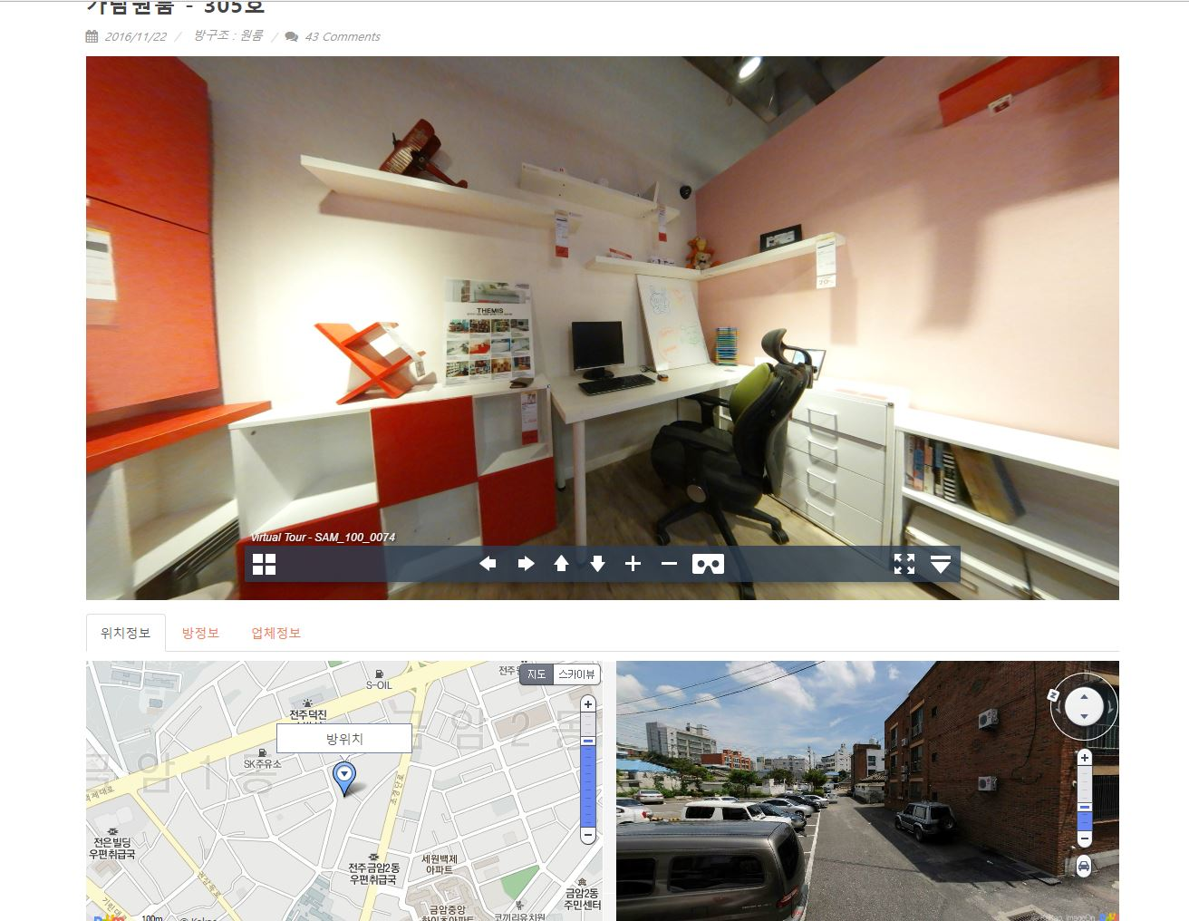
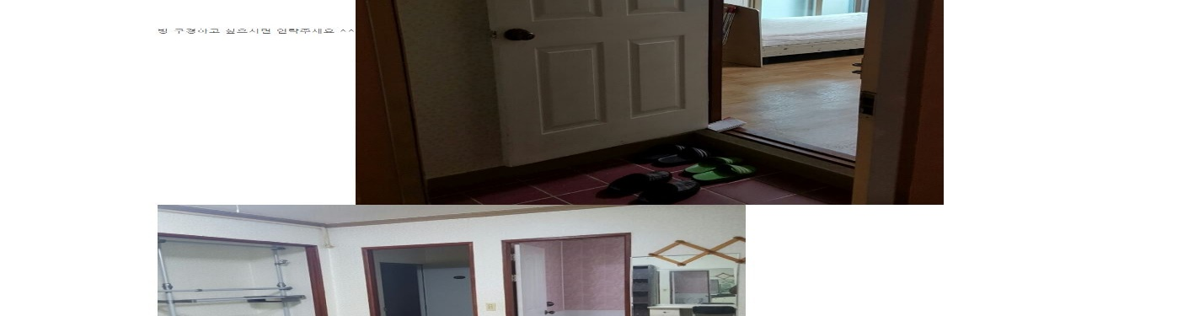
방 정보관리 (Web) - 방 정보 상세보기(예시)
문제점)
페이지 여백(margin)과 사진 배치 고려
문제점)
글자 색 조정
참고자료 : cozyhouzz.co.kr – 방 정보 상세보기

Slide 25
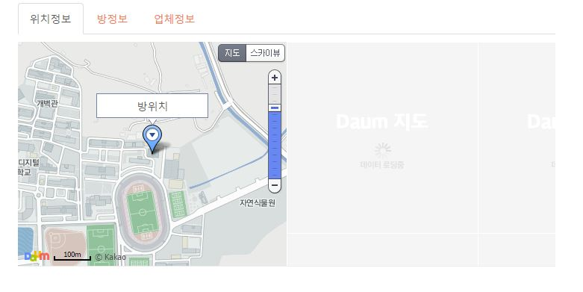
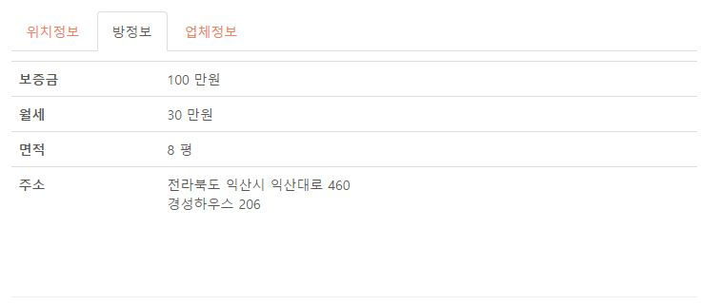
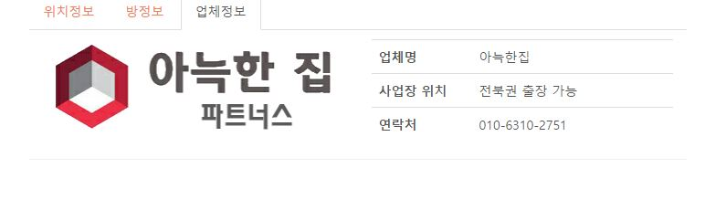
방 정보 상세보기(Web) - TAP 구조
위치정보
방 정보
업체 정보
Tap 상세 구조

Slide 26
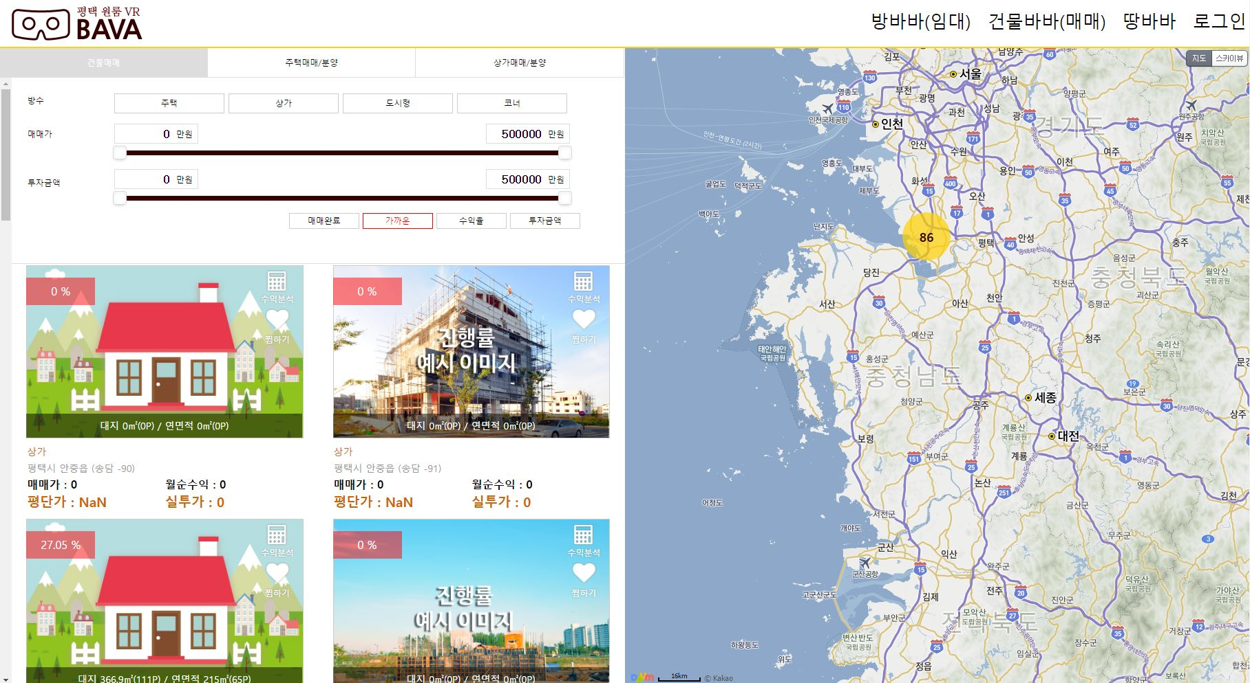
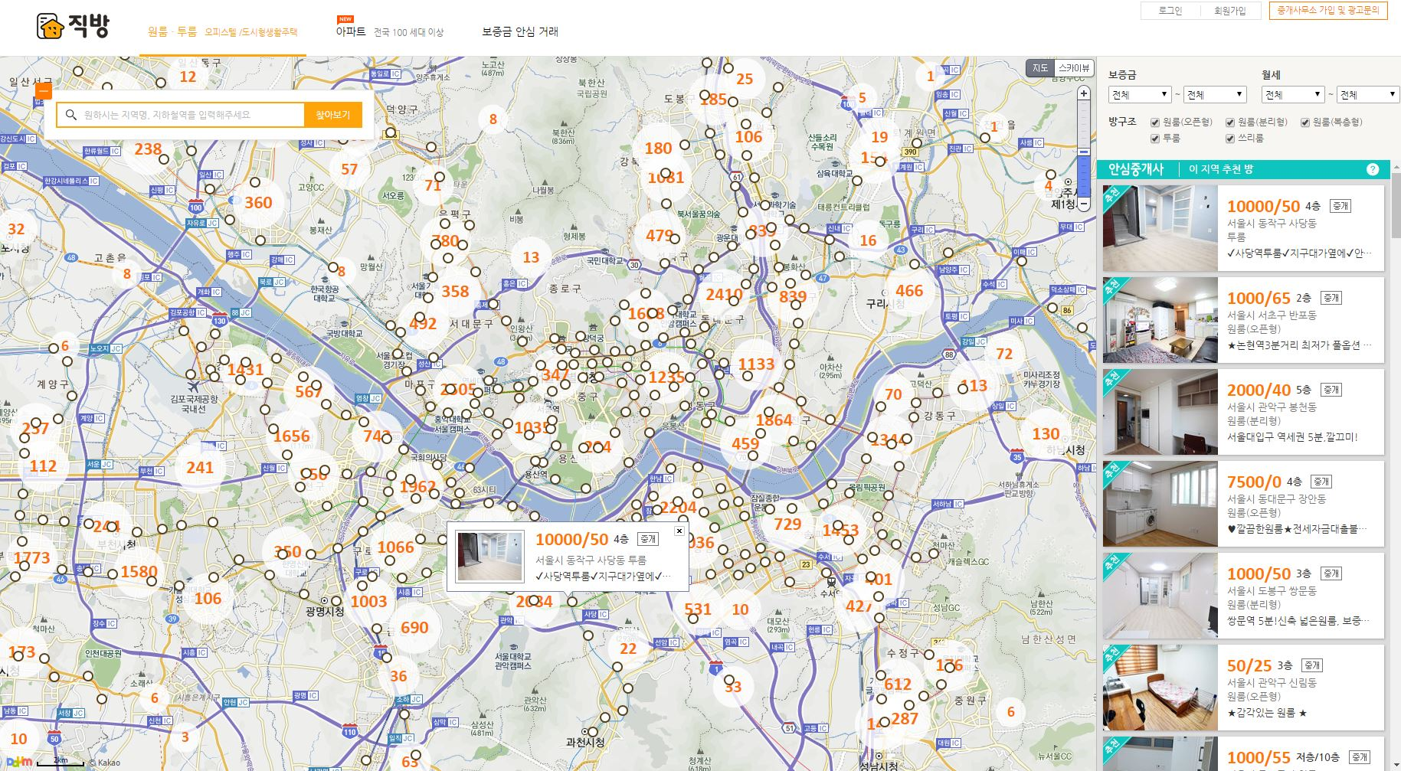
방 정보 상세보기(Web)
< 참고사항 >
방 정보 page는 직방 다방 보다는 평택vr바바중심으로 벤치마킹 tap 태그로 전라북도 군산,전주,익산
서비스 지역 표현
기존 지도 api upgrade
경쟁사 - 방 홍보 분야
직방) https://www.zigbang.com/
다방) https://www.dabangapp.com/
Vr town) http://www.vrtown.co.kr/
평택vr바바) http://bava.kr/

Slide 27

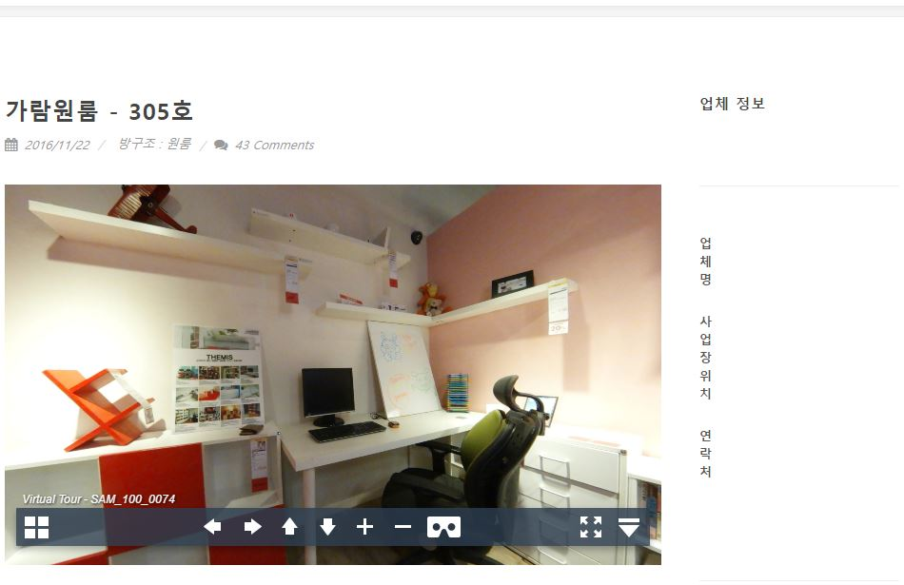
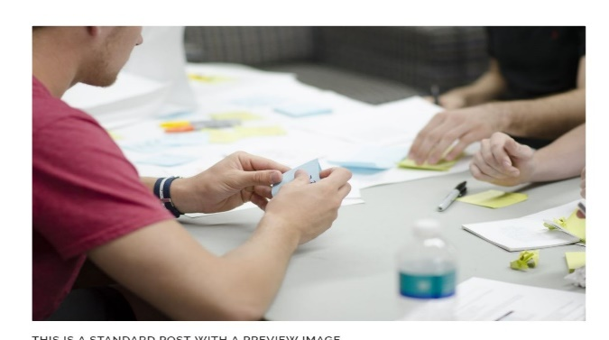

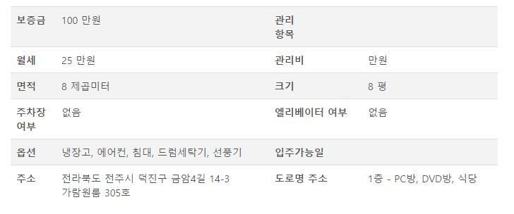

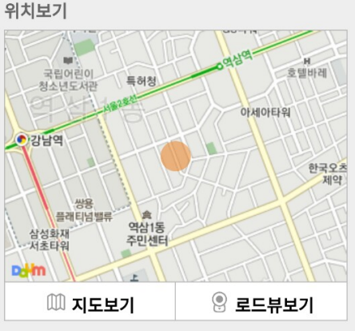
방 정보 상세보기(App)(1)
구현 페이지 : 방 정보 상세보기
구현 기능 : 방 정보 상세보기 기능(1)(VR 이미지, 지도/로드뷰, 전화하기)
VR이미지
일반이미지
Comment(HTML Text)
모바일 작성본을 따로 저장하던지,
아니면 Tag를 씌운 Text를
저장하던지 저장 방식을
정해야 될 것 같다.
개인적으로는 모바일 버전과 웹 버전 게시물을 구분하는 flag가 있어서 다른 방식으로 보여줘야 될 것 같음
전화
1:1
문의
웹에서는 이미지가
<img src=“a.jpg”>
HTML Text로 저장된다.

Slide 28
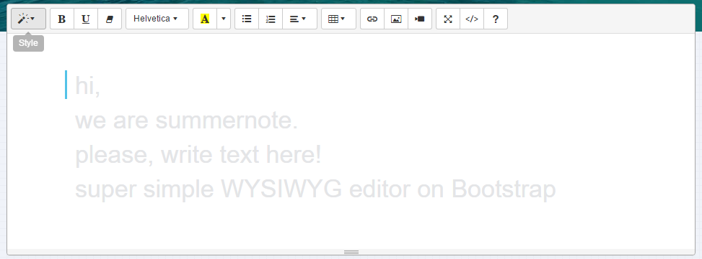
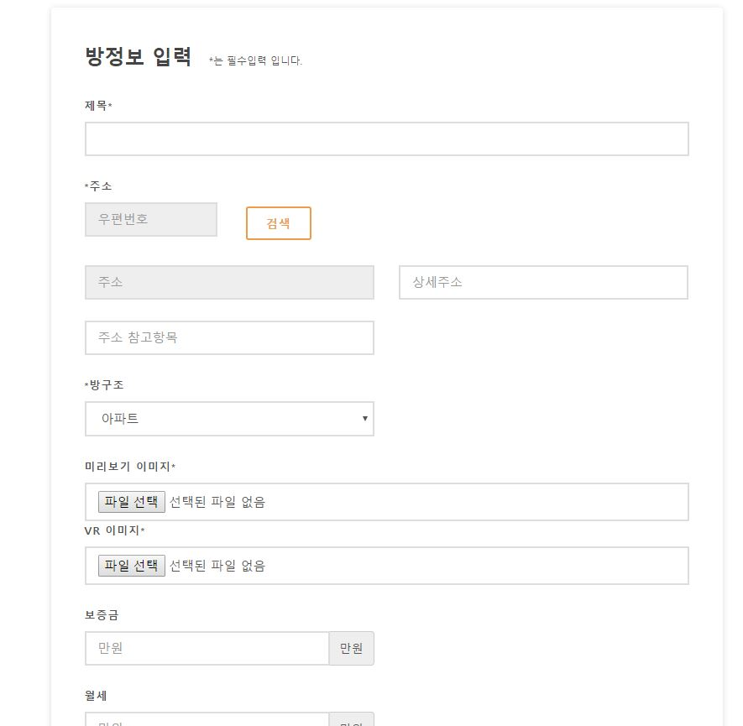
방 정보 등록(Web)
title; ver3
title; ver3
www.cozyhouzz.co.kr
www.cozyhouzz.co.kr
작성하기
작성 취소
< 참고사항 >
지금 현재 구현된 상태에서 페이지 여백조절(전체 페이지 통일 여백) 색 조정(전체 페이지와 통일된 색 조정)
필요 없는 항목 제거
- 필수 입력사항은 DB보고 확인 할 것
게시글 상태

Slide 29
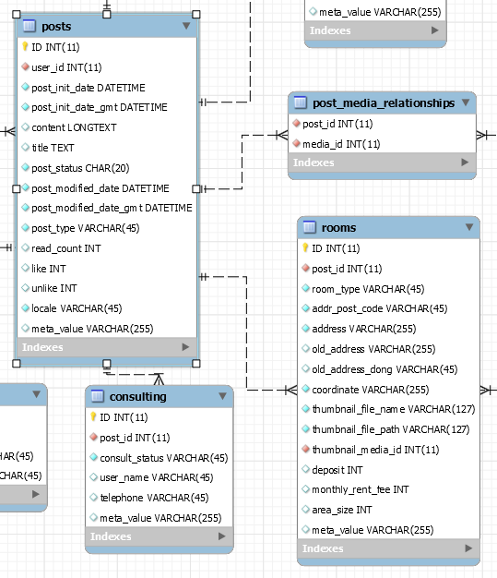
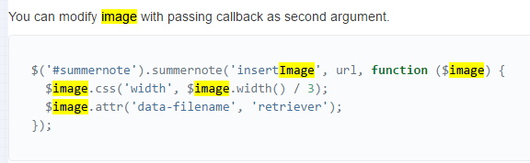
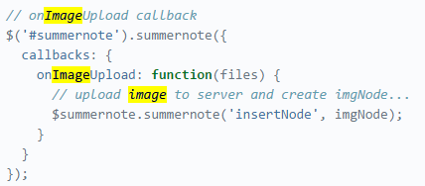
방 정보 등록(Web)
< 참고사항 >
post_type : ‘room’
게시글 상태 : post_status
meta_value : {‘input_device’ : ‘mobile’ | ‘web’}
모바일과 웹의 입력 방법이 틀리기 때문에, 명시를 해주어야 상세보기시 다른 UI를 렌더링 할 수 있음.
에디터를 이용한 이미지 입력시 img tag attr에 ‘data-media-id’를 표시해주어함, 그래야지 나중에 삭제되었을 경우 업로드 되었던 사진까지 함께 지울 수 있음(하단부 코드 확인)
- 자세한 입력사항은 DB보고 확인 할 것

Slide 30
방 정보 등록(App)(1)
< 참고사항 >
아직 디자인은 미정
웹에서는 이미지가 <img src=“a.jpg”>HTML Text로 저장된다. => 일반 이미지 업로드시 어떻게 저장 할 것인가?
구현 페이지 : 방 정보 입력1(이미지), 방 정보 입력2(정보)
구현 기능 : 방정보 입력(1), 이미지 업로드(1)
다음
뒤로
완료
방 구조 종류
원룸, 투룸, 쓰리룸이상
주소, 방구조,
VR이미지
정보는 필수입력사항임
방정보 목록
조회화면으로 이동
VR 이미지
주소
방구조
편집
전세나 매매의 경우 월세를 0으로 해주세요!
편집
보증금
일반 이미지
월세
모바일 작성본을 따로 저장하던지,
아니면 Tag를 씌운 Text를
저장하던지 저장 방식을
정해야 될 것 같다.
개인적으로는 모바일 버전과 웹 버전 게시물을 구분하는 flag가 있어서 다른 방식으로 보여줘야 될 것 같음
VR 이미지
일반 이미지
편집
Comment
편집

Slide 31
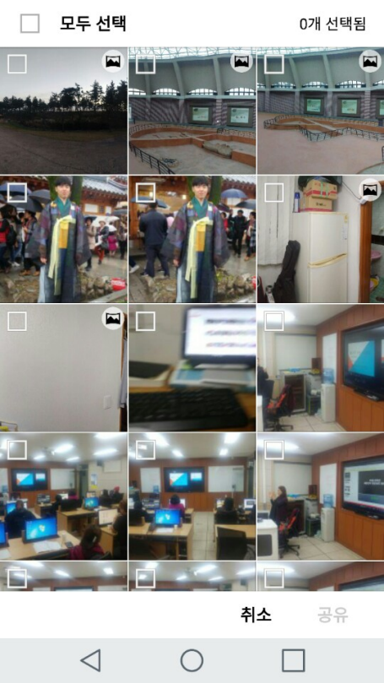
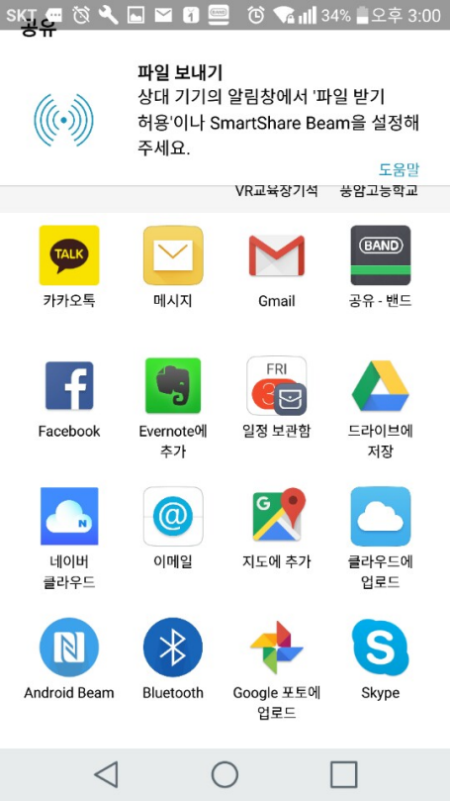
방 정보 등록(App)(1)
< 참고사항 >
아직 디자인은 미정
웹에서는 이미지가 <img src=“a.jpg”>HTML Text로 저장된다. => 일반 이미지 업로드시 어떻게 저장 할 것인가?
갤러리를 통한 이미지 업로드시, VR 이미지와 일반 이미지를 구분하는 기능이 필요 할 것 같다.(meta정보 OR 구분 창)
구현 페이지 : 방 정보 입력1(이미지), 방 정보 입력2(정보)
구현 기능 : 방정보 입력(1), 이미지 업로드(1)
다음
뒤로
완료
VR 이미지
주소
편집
방구조
Cozyhouzz
전세나 매매의 경우 월세를 0으로 해주세요!
편집
일반 이미지
보증금
월세
VR 이미지
편집
일반 이미지
업로드 사진 선택후 공유하기 클릭시 선택된 이미지가 입력되어 글을 작성 할 수 있게
편집
Comment

Slide 32
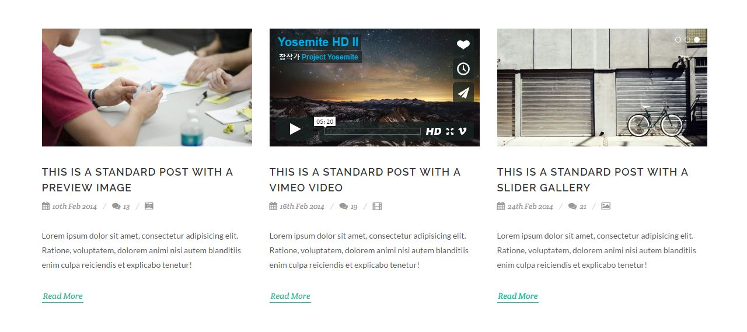
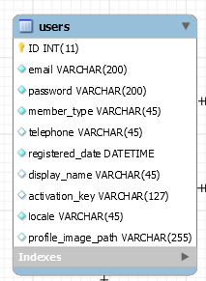
업체 목록 조회(Web)
< 참고사항 >
업체명 : display_name
대표이미지 : profile_image_path(URL)
title; ver3
www.cozyhouzz.co.kr
header
대표
이미지
대표
이미지
대표
이미지
업체 명
업체 명
업체 명
bolg-grid-3.html
전체 페이지와 통일된 여백,색 조정
footer

Slide 33
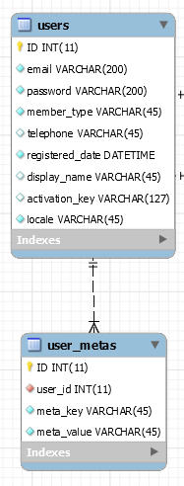

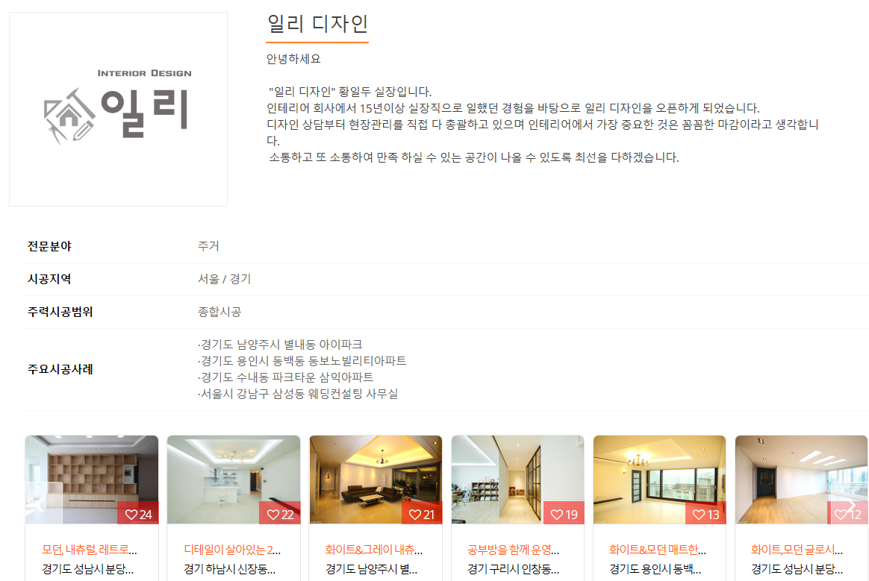
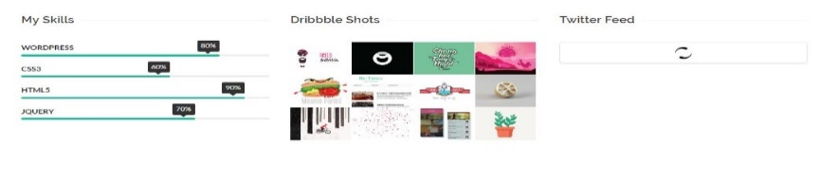
업체정보 상세보기(Web)
< 참고사항 >
아직은 인테리어업자들이 들어온 상태가 아니기 때문에, 대표이미지, 업체명과 소개글(intro_comment), 업종(business_type) 만 표시한다.
title; ver3
www.cozyhouzz.co.kr
header
Contact-5.html
About-me.html
업체 명
대표
이미지
업체 명
업체 설명
업체 설명
시공 분야
시공 분야
주력 시공범위
주요 시공사례
(차 후 개발)
주력 시공범위
주요 시공사례
(차 후 개발)
참고자료 : http://zipdoc.co.kr/zws/partner/detail.do?partner_id=32
footer

Slide 34
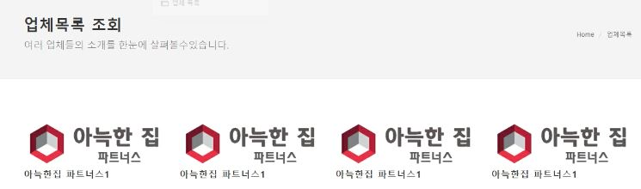
업체 목록 조회, 업체정보 상세보기(Web) 참고사항
< 참고사항 >
지금 현재 구현된 상태에서 페이지 여백조절(전체 페이지 통일 여백) 색 조정(전체 페이지와 통일된 색 조정)
좀 더 보여지는 것에 신경쓰기
전에 어느 정도 만들어 놨으니
다듬는다는 개념으로 접근
업체목록 페이지 관련 참고페이지 집닥
방 정보 사이트들과 다르게 화려하고
내용이 다양하다는 점 참고
http://zipdoc.co.kr/zws/index.do

Slide 35


아늑한 집 이용안내(Web) - 디자이너 담당 + 개발담당
새로 구성해야 하는 페이지는
Mainpage에서 라우팅 설정
홈페이지 카테고리에 위치하고
기본적으로 디자인은 cs6로 제작하니 초기에는 공백페이지 생성
title; ver3
www.cozyhouzz.co.kr
header
나중에 cozyhouzz 컨셉 설정하게 된다면 그때 페이지 레이아웃 조정
Services.html 참조
footer

Slide 36


전체 컨설팅 정보 목록 조회(Web)(2)
< 참고사항 >
접수 현황 : consult_status

Slide 37


컨설팅 정보 입력(Web)(2)
< 참고사항 >
아직 정해지지 않았기 때문에 일단 text만 입력한다.
취소시 입력 정보가 삭제된다는 안내표시(alert)를 한다.
title; ver3
www.cozyhouzz.co.kr
header
상담 내용(content)
입력 완료
취소
footer

Slide 38
내 컨설팅 정보 수정(Web)(2)
< 참고사항 >
- 취소시 입력 정보가 삭제된다는 안내표시(alert)를 한다.
title; ver3
www.cozyhouzz.co.kr
header
상담 내용(content)
수정 완료
취소
footer

Slide 39
(내) 컨설팅 정보 상세보기(Web)(2)
< 참고사항 >
채팅방식으로 바꾸는게 어떨까???
(알리바바같이, 컨설팅이란게 그냥 cozyhouzz라는 ID와 1:1 상담을 하는 기능이라고 생각하면 쉬울 것 같기도 하다.)
title; ver3
www.cozyhouzz.co.kr
header
???????????
footer

